Slide 1


Lavanderia Colônia
Engenharia de Software III

Slide 2
Equipe
01
02
03
04
05
06
07
Bianca
Diogo
Felipe
João Paulo
Luana
Luciano
Marcos

Slide 3

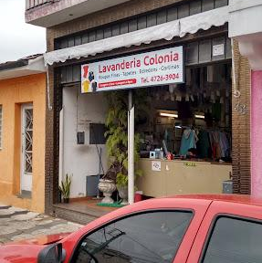
;
Tema Escolhido
Desenvolvimento de Sistema para Lavanderia: Otimização de Processos, Organização e Comunicação com o Cliente
O tema escolhido foi o desenvolvimento de um sistema para uma lavanderia cujo objetivo é otimizar os processos internos, auxiliar na organização da empresa e facilitar a comunicação com o cliente final.

Slide 4
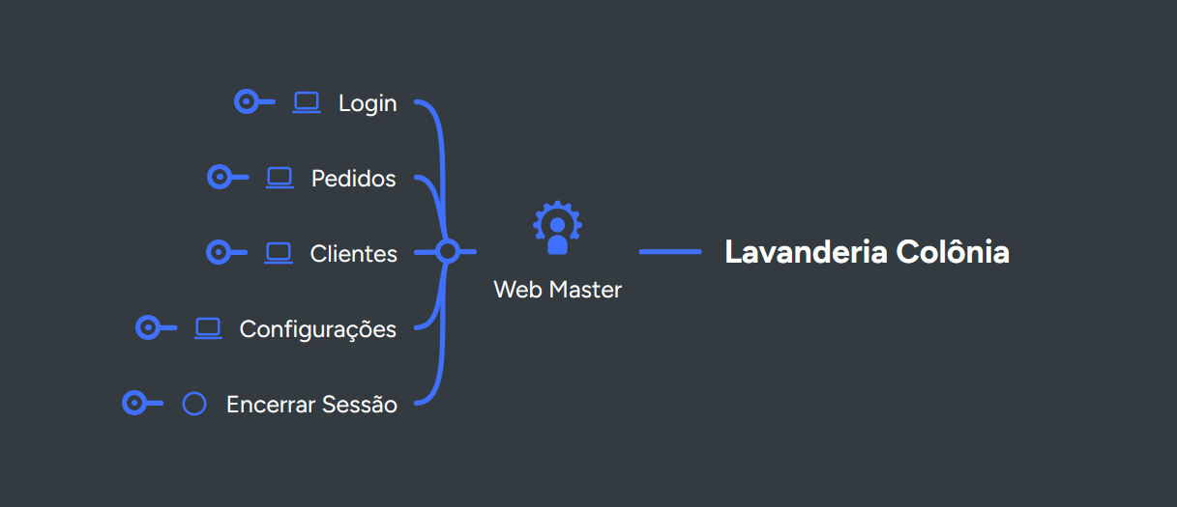

;
Mapa Mental

Slide 5
Plano de Ação

Slide 6
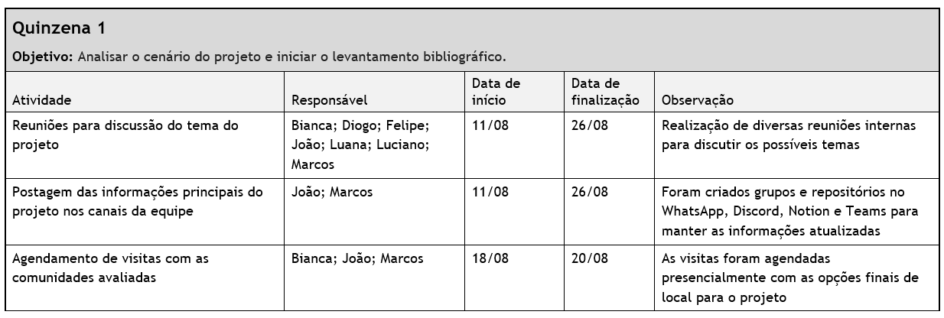
;

Slide 7
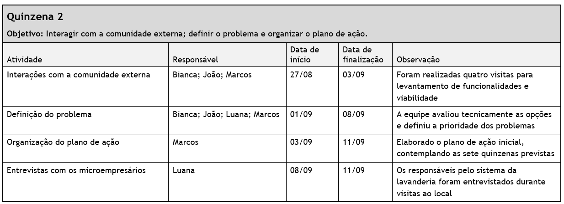
;

Slide 8
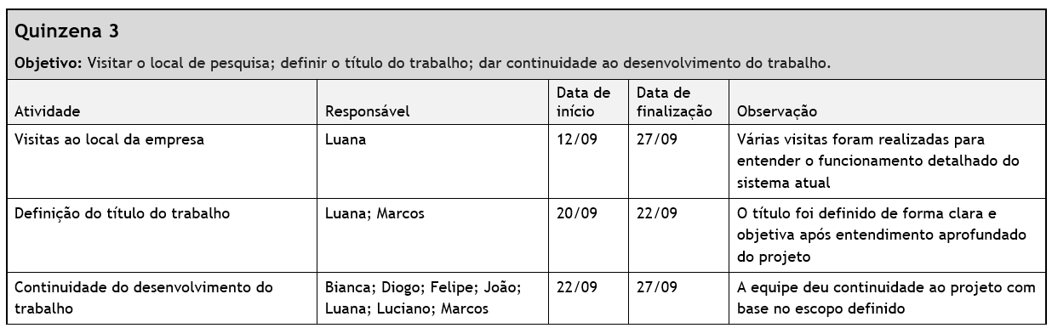
;

Slide 9
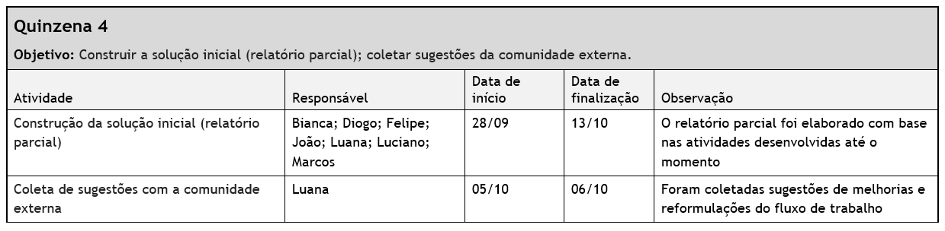
;

Slide 10
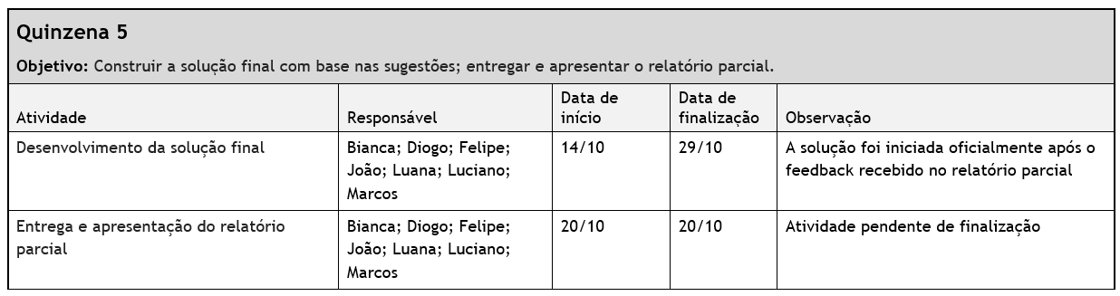
;

Slide 11
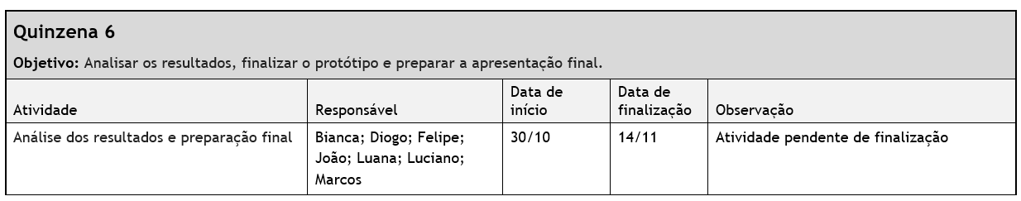
;

Slide 12
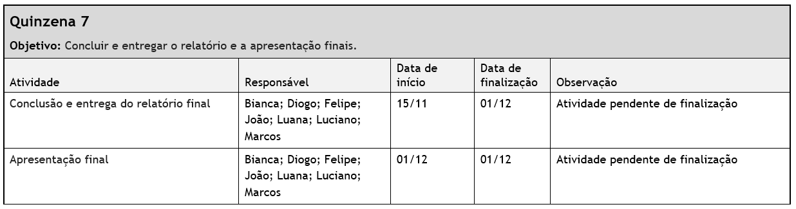
;

Slide 13
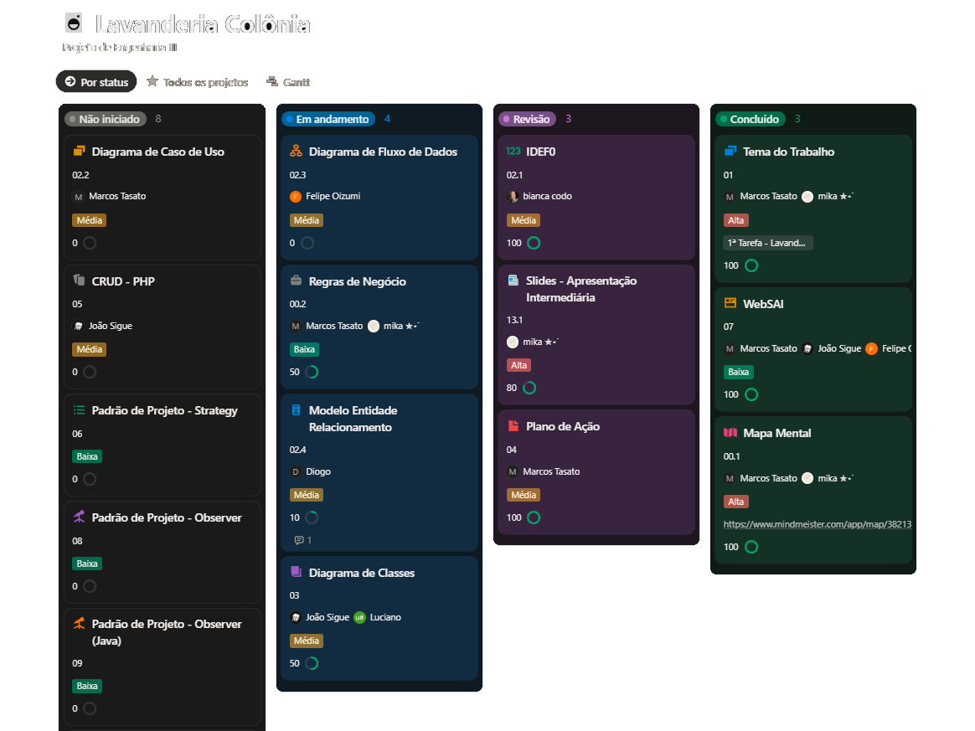
Kanban

Slide 14
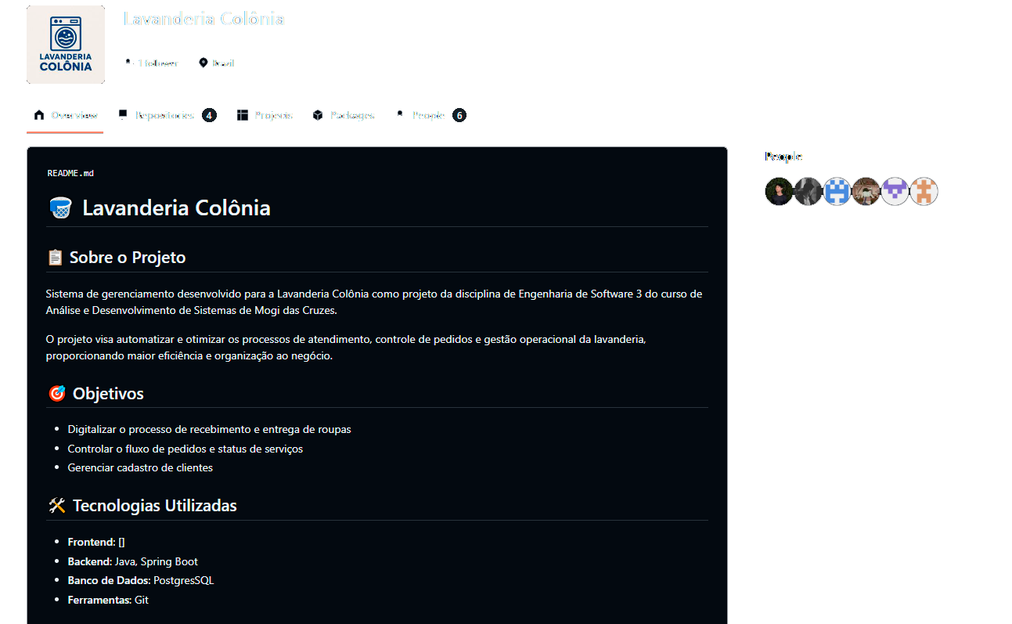
GitHub

Slide 15
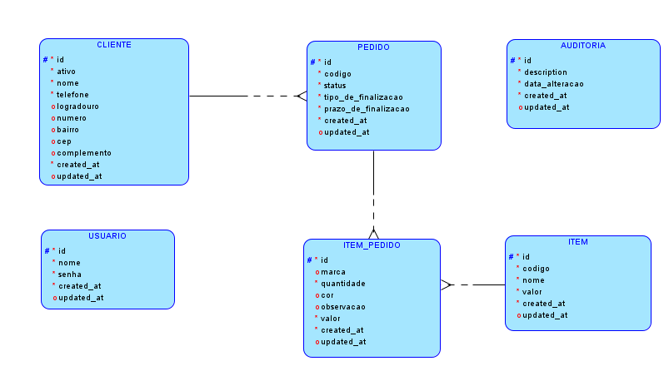
Modelo Lógico
;

Slide 16
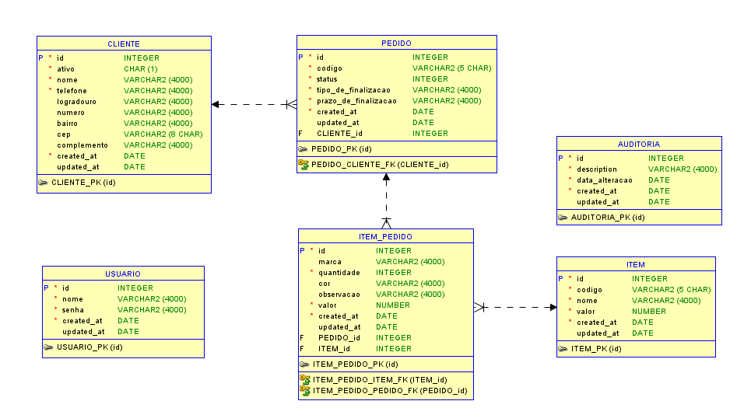
MER
;

Slide 17
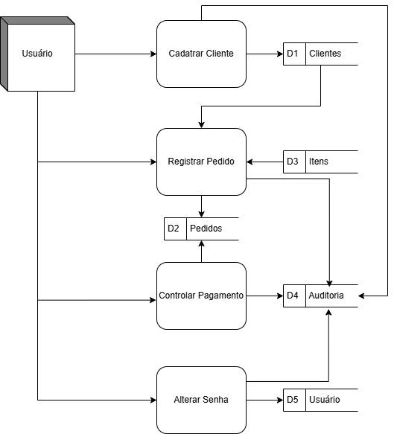
Fluxo de Dados
;

Slide 18
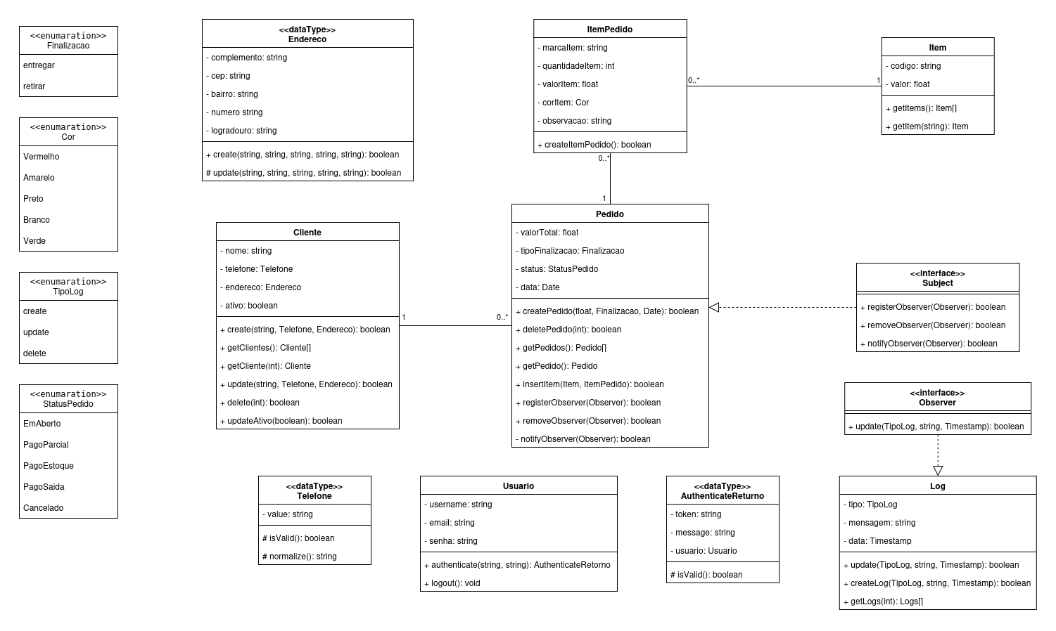
Classes
;

Slide 19
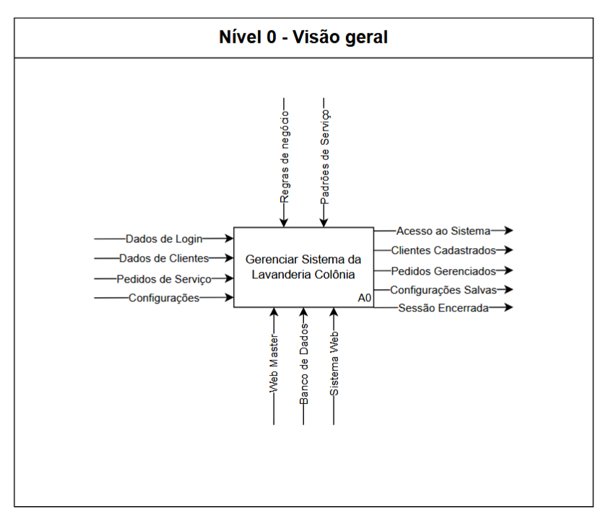
;
IDEF0

Slide 20
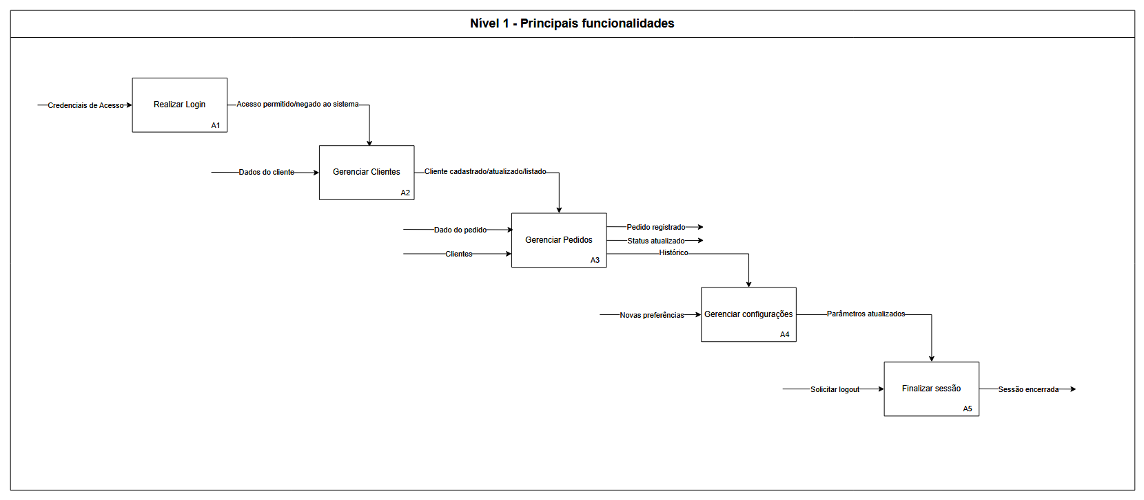
;

Slide 21
ID Visual

Slide 22
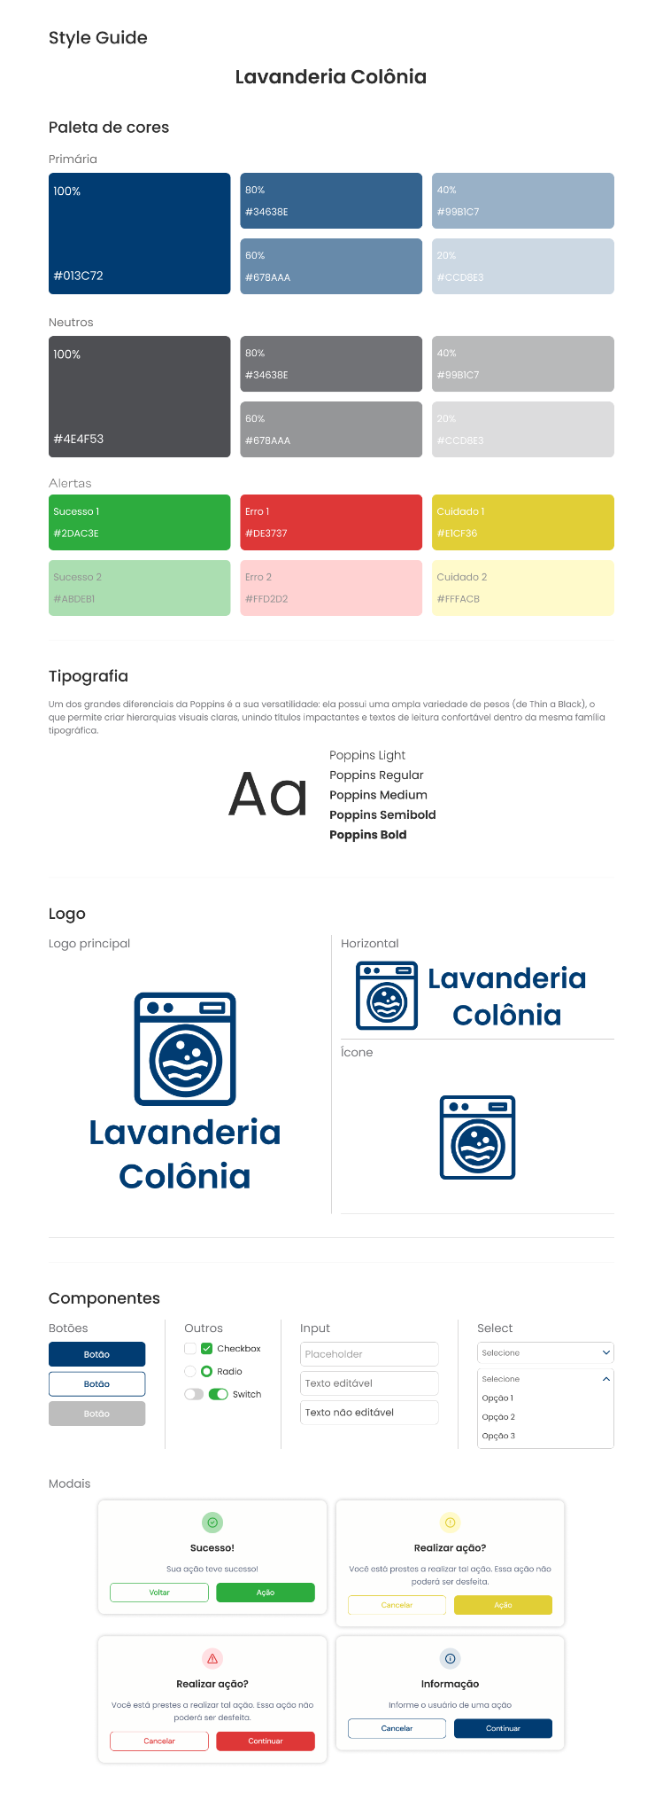
;

Slide 23
;

